Slide 1
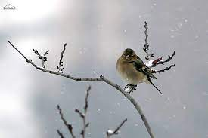
რევაზ ინანიშვილი-ჩვენი ყოჩაღი სკვინჩა
სსიპ.ხელვაჩაურის მუნიციპალიტეტის სოფელ აჭარისწყლის საჯარო სკოლის მე-7 კლასის მოსწავლე ნინი ცინცაძე

Slide 2
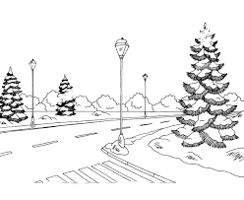
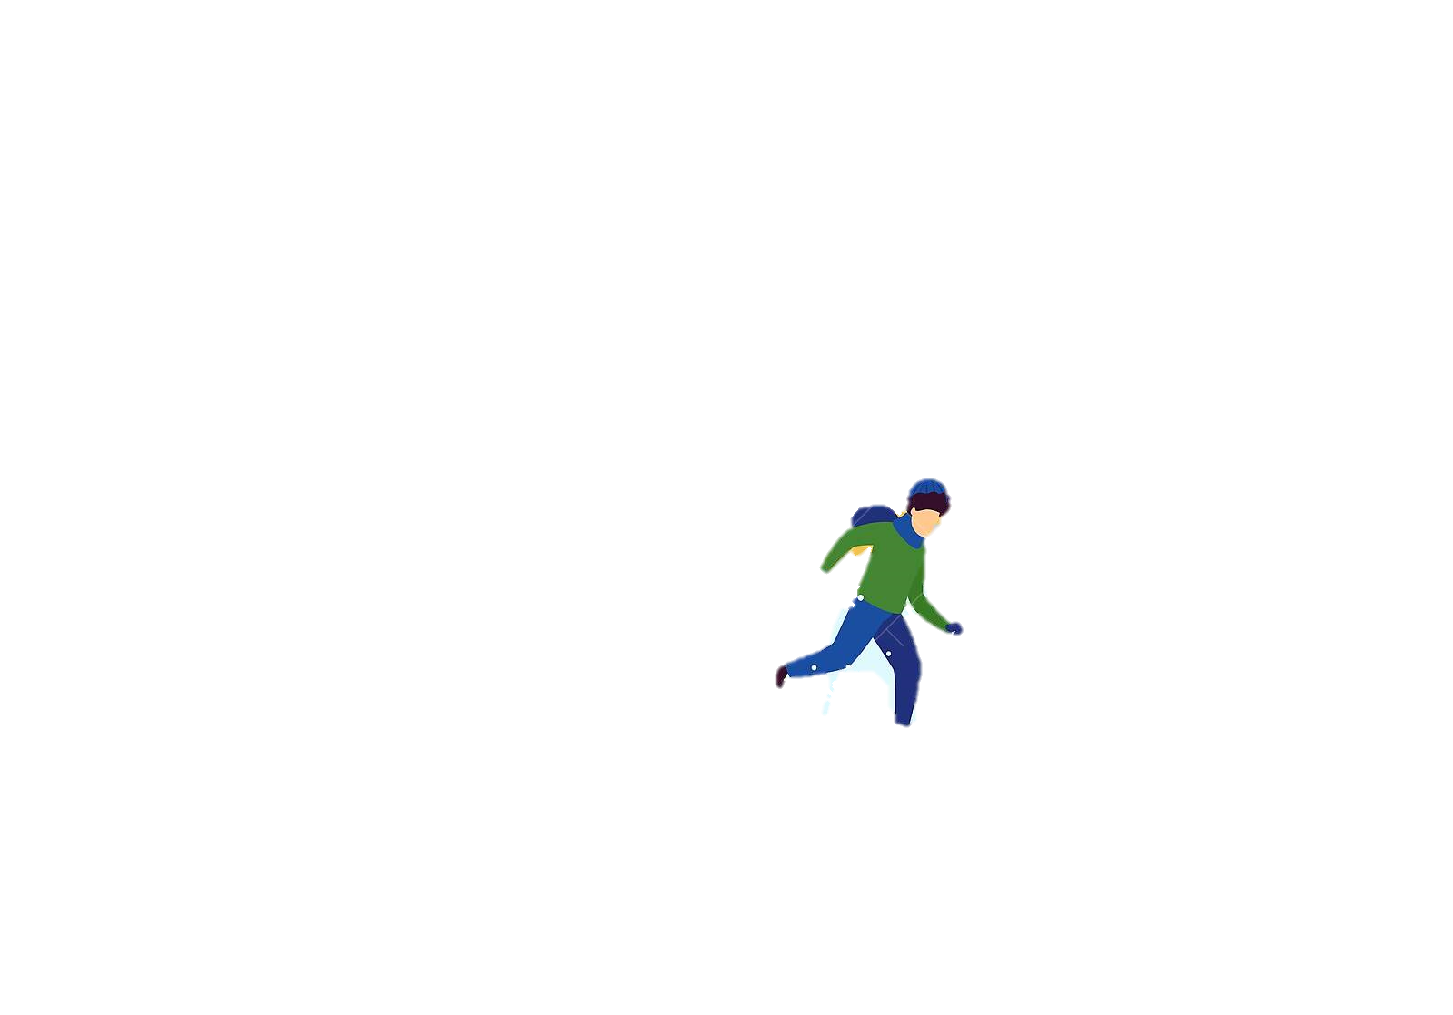

დეკემბრის ქარიანი დღე.
ქუჩაში ხალხი მიმოიფანტა. მხოლოდ მე და ერთი პატარა გოგონა დავრჩით რომელიც სკვერში იყურებოდა.

Slide 3

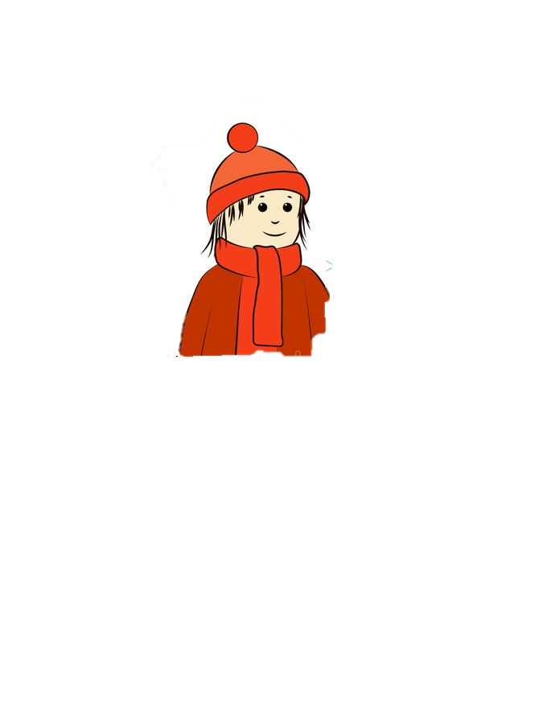
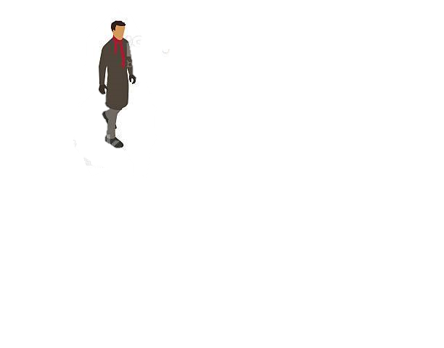
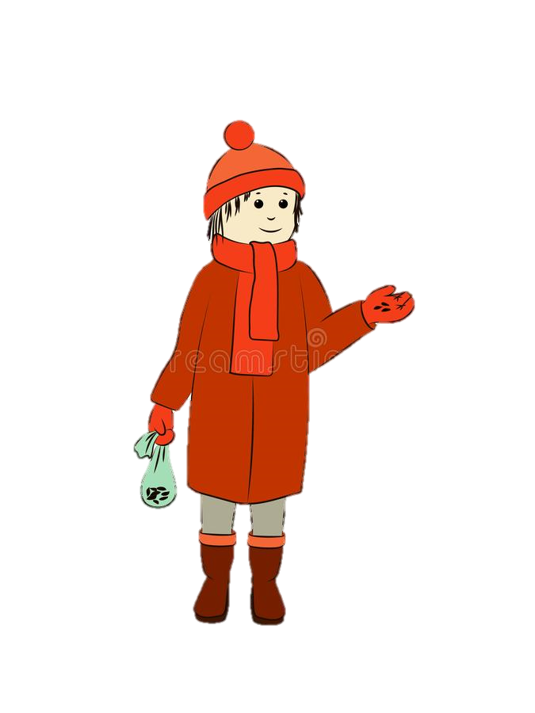
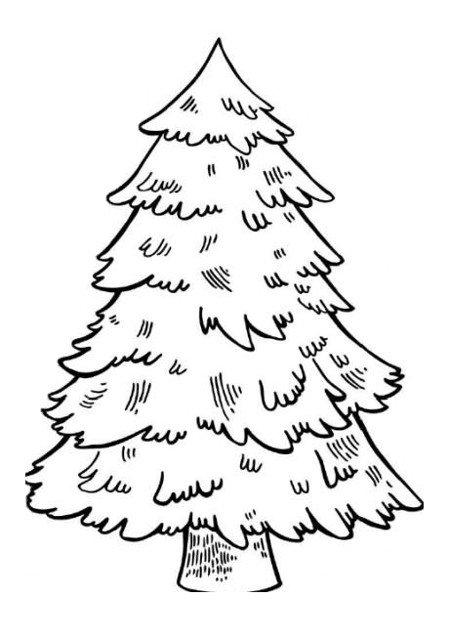
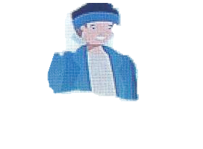
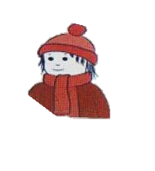

ცალფეხაა.
როგორ,ცალფეხაა?!
მე გამეღიმა.
მივუახლოვდი რომ გამეგო რას უყურებდა. ვერცხლისფერი ნაძვის ქვეშ პატარა ჭრელი სკვინჩა პურს ძიძგნიდა.
ცალი ფეხი არ აქვს.
არა,პატარავ, სკვინჩას სცივა, და ხან ერთი ფეხით დგება მიწაზე,ხან მეორით
ეს სკვინჩა ცალფეხაა.
დაუბერა ქარმა, მოაყარა უამრავი ფანტელი,სკვინჩა წაქანავდა თუმცა ისევ ცალ ფეხზე იდგა. მე გოგონასი შემრცხვა.
გოგონამ შემამჩნია მეც რომ სკვინჩას ვუყურებდი

Slide 4

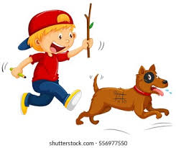
-მართალი ყოფილხარ,საწყალი! ბოდიშს გიხდი.
-რომ არ დაგიჯერე.
-რა ვქნათ?რომ დაგვეჭერინოს ასანთის პროთეზს გავუკეთებდით.
-უჰ!
-რაზე?
-ფეხი მაღლიდანვე არა აქვს.
სკვინჩ! სკვინჩ!
გვერდიდან ბიჭი და დაფეთებული ძაღლი გამოცვივდნენ. სკვინჩა გაფრინდა. მე და გოგონა უხმოდ გავუყევით სველ ტროტუარს.

Slide 5


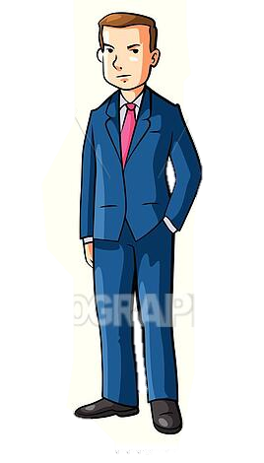
-აქ ცხოვრობ?
-მე ზემოთ,სამოცდარვაში,რა გქვია?
-ნახვამდის!
-დიახ,თქვენ?
-მზია.
მხრები აიჩეჩა და ოდნავ გაეღიმა.

Slide 6

-ნახვამდის, მზია!ნუ გადარდებს,ჩვენი სკვინჩა ყოჩაღი სკვინჩაა, თოვლი და ზამთარი ვერაფერს დააკლებს.
-კარგად მზია!
-ნახვამდის!
-მეც ასე მგონია.
-კარგად ბრძანდებოდეთ!
გოგონა სადარბაზოს სიბნელეში შევიდა. ქუჩაში მეღა მივდიოდი. თოვდა, ძალიან მომინდა წყნარი, კეთილი მუსიკა.

Slide 7
დასასრული

